Slide 1

Tugas Besar Mata Kuliah Pembelajaran Mesin Lanjut
Machine Learning Automated Tools TPOT
I Nengah Dharma Pradnyandita 1301180296
Ryan Adeputra Sutopo 1301180297

Slide 2
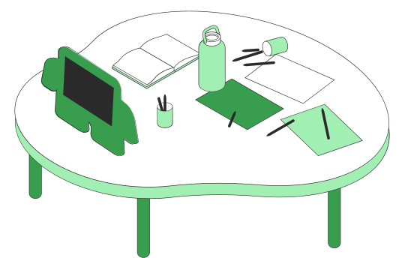
Daftar Isi
Formulasi Masalah
Eksplorasi dan persiapan data
Machine Learning Automated TPOT
Pemodelan
Eksperimen
Evaluasi Eksperimen
Kesimpulan

Slide 3


Formulasi Masalah
Masalah yang ingin diselesaikan pada tugas besar ini adalah membuat prediksi potensi turunnya hujan pada besok hari dengan menggunakan dataset weatherAUS.csv dan model Automated Machine Learning TPOT. Pada penelitian ini diharapkan model memiliki akurasi lebih dari 80%.

Slide 4
25
Eksplorasi dan persipan data
20
15
10
Eksplorasi Data
Drop Duplicate Data
Drop Data yang kosong (Null data)
Drop Outliers
Features Encoding
Split Data
Scaling Data
5
0
Eksplorasi data dilakukan dalam melakukan pendekatan analisis untuk dataset dengan membuat gambaran dari keseluruhan data sehingga dapat untuk dipahami.

Slide 5
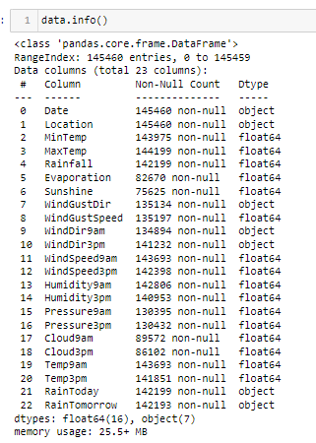
Eksplorasi Data
eksplorasi dilakukan untuk mengetahui karakteristik dari data. Dalam tahap ini dilakukan pencarian informasi dari data dan visualisasi data. Pada gambar diperlihatkan tipe data dari setiap atribut, dari informasi ini akan ditentukan tipe data yang dapat digunakan dalam proses pemodelan. Tidak semua tipe data dapat diproses oleh karena itu akan dilakukan perubahan tipe data pada langkah selanjutnya

Slide 6
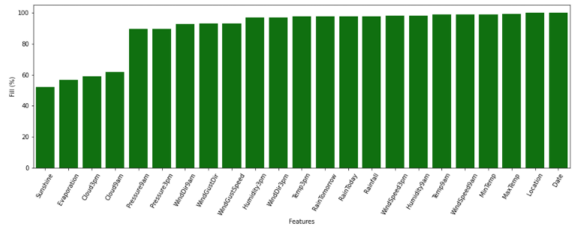
Eksplorasi Data
Sebelum menentukan atribut yang akan digunakan dalam pemodelan, pada eksplorasi akan dilakukan visualisasi untuk mengetahui persentase data tidak null pada setiap atribut yang memiliki data tidak null.

Slide 7
Eksplorasi Data
Pada proses pencarian atribut sesuai dilakukan dengan menggunakan korelasi antar atribut. Metode korelasi yang digunakan adalah Pearson Correlation dengan rumus sebagai berikut:
r = koefisien Pearson Correlation
x = nilai data pada set pertama
y = nilai data pada set kedua
n = banyaknya nilai

Slide 8
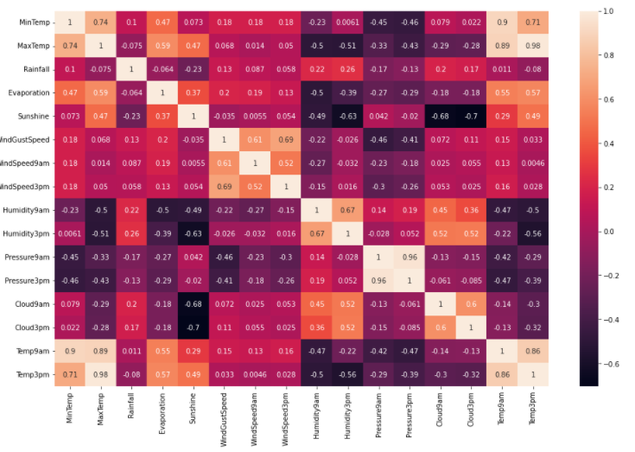

Slide 9
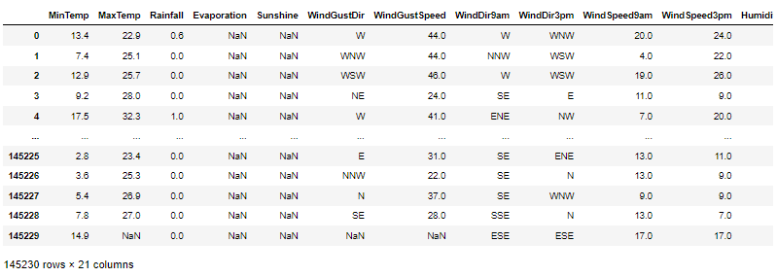
Drop Duplicate Data
Pada dataset, terkadang ditemukan data yang memiliki nilai sama, sehingga akan dilakukan penghapusan terhadap data yang sama, agar terhindar dari redudansi data dan mempercepat performansi dalam pemodelan data.

Slide 10
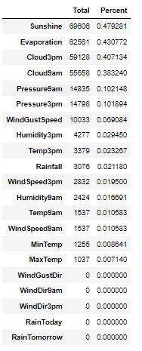
Drop Data yang kosong (Null data)
Pada hasil eksplorasi terlihat ada beberapa atribut yang memiliki nilai kosong (null) sehingga perlu dilakukan praproses berupa menghilangkan atribut. Jika persentase data yang bernilai kosong pada atribut lebih dari 30% maka atribut akan didrop. Data yang tidak di drop akan digunakan dalam proses pemodelan

Slide 11
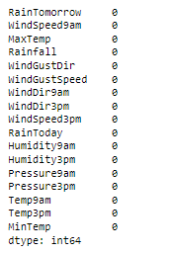
Drop Data yang kosong (Null data)
Data yang memiliki nilai kosong pada setiap atribut akan diisi dengan nilai terdekat pada data tersebut, pengisian data yang kosong dilakukan dengan model K-Nearest Neighbors. Hasil dari pemrosesan data menjadi seperti berikut:

Slide 12
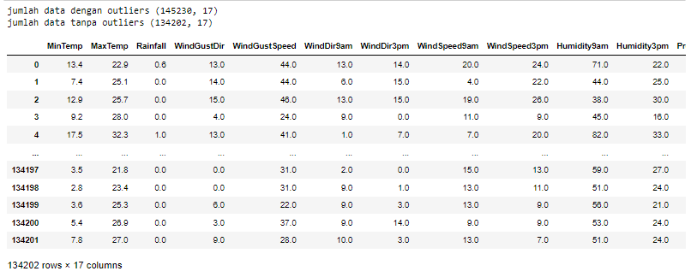
Drop Outliers
Data outlier adalah data yang memiliki persebaran sangat jauh dari rata-rata data. Data ini dapat menyebabkan performansi dari pemodelan berkurang. Namun pada dataset ini data outliers memiliki jumlah yang tidak terlalu banyak, sehingga jika dilakukan penghapusan pada data tersebut tidak akan berdampak signifikan terhadap hasil pemodelan. Pada tugas kali ini data outliers akan dihilangkan.

Slide 13
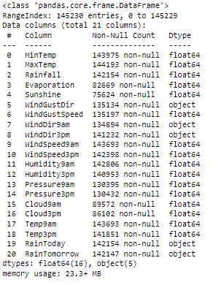
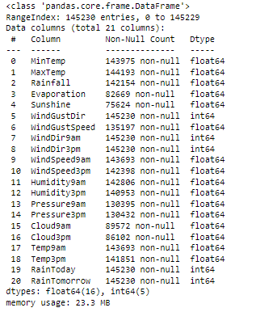
Features Encoding
Pada tahap ini data yang bertipe categorical akan diencode menjadi bertipe numerical, sehingga pemodelan dari data dapat berjalan dengan baik
Sebelum Encode
Sesudah Encode

Slide 14
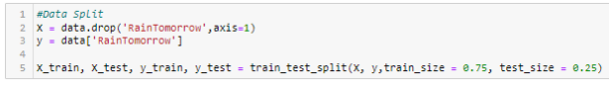
Split Data
Pada tahap ini data yang telah melalui tahap pra proses akan dibagi menjadi dua, yaitu data train dan data test, data train digunakan untuk melatih model dan data test digunakan untuk menguji akurasi dari model yang dihasilkan. Pada data train dan data test, variabel x mewakili data non-label dan variabel y mewakili data label. Pembagian data train dan data test adalah 75% untuk data train dan 25% untuk data test

Slide 15
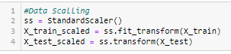
Scaling Data
Scaling data dilakukan dengan menyamakan skala pada setiap atribut. hal ini agar model dapat bekerja dengan maksimal, metode scaling yang digunakan adalah StandardScaler yang bertujuan untuk membuat rata-rata 0 dan variansi 1. Berikut penerapan metode StandardScaler:

Slide 16
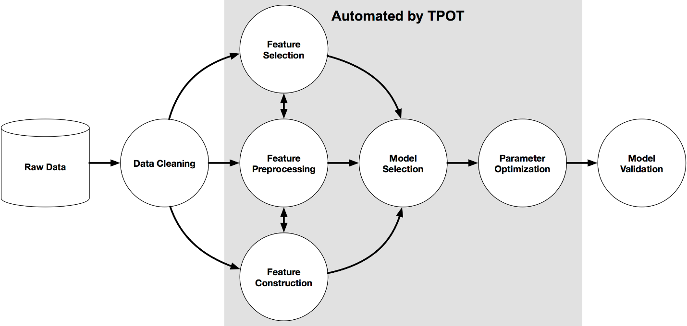
Pemodelan
Pada tahap pemodelan, beberapa parameter yang ada pada TPOT akan diubah dan dataset diterapkan pada model. Parameter yang diubah adalah generations yang diset dengan 5, population_size diset dengan 50, verbosity diset dengan 2,dan n_jobs di set dengan 1

Slide 17
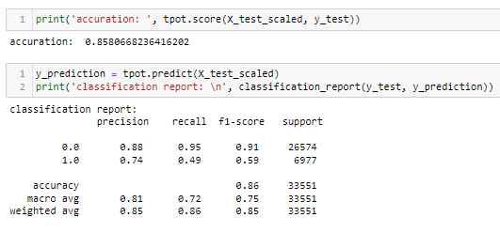
Hasil Evaluasi Pemodelan

Slide 18
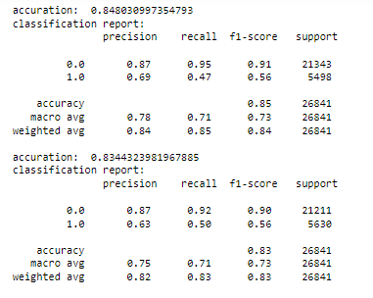
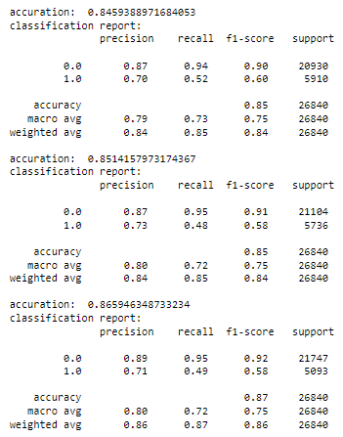
Hasil Validasi model dengan metode k-fold cross-validation

Slide 19

Eksperimen

Slide 20
Eksperimen
Pada eksperimen, dilakukan perubahan terhadap parameter model. Parameter yang diubah adalah parameter yang diubah adalah generations yang diset dengan 10, population_size diset dengan 5, verbosity diset dengan 2, n_jobs di set dengan 1, random_state diset dengan 42, cv diset dengan 5, early_stop diset dengan 4 dan Konfigurasi operator yang digunakan adalah TPOT Light. Konfigurasi ini digunakan karena TPOT akan mencari pada rentang terbatas dari praprosesor, konstruktor fitur, penyeleksi fitur, model, dan parameter untuk menemukan serangkaian operator yang meminimalkan kesalahan prediksi model. Hanya operator yang lebih sederhana dan berjalan cepat yang akan digunakan dalam jalur pipa ini, jadi TPOT Light ini berguna untuk menemukan jalur pipa yang cepat dan sederhana untuk masalah klasifikasi atau regresi.

Slide 21
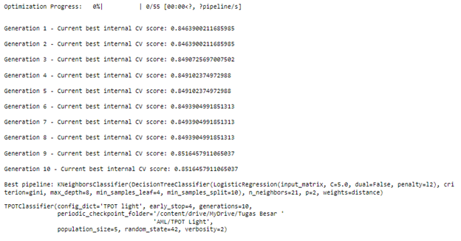
Hasil Pemodelan Eksperimen

Slide 22

Evaluasi Eksperimen

Slide 23
Evaluasi Eksperimen
Pada hasil evaluasi dapat terlihat akurasi yang dicapai adalah 85%. kemudian dilakukan validasi silang untuk memperkirakan keterampilan model TPOT pada data yang tidak terlihat dengan menggunakan metode k-fold cross-validation dengan 5 lipatan. Penggunaan metode ini dilakukan untuk mengetahui rata-rata keberhasilan dari model dengan cara melakukan perulangan dengan mengacak atribut masukan sehingga model teruji untuk beberapa atribut input yang acak. Rata - rata dari hasil akurasi pada validasi model adalah 85%. Dari hasil validasi menunjukan bahwa model telah mencapai target akurasi yang telah ditentukan yaitu diatas 80%.

Slide 24
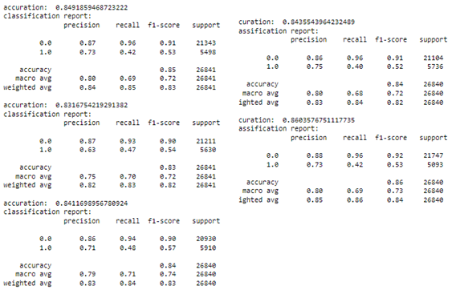
Evaluasi Eksperimen

Slide 25

Kesimpulan
Automated Machine Learning (AutoML) adalah sebuah teknik untuk secara otomatis menemukan model berperformas baik untuk tugas pemodelan perdiktif dengan sedikit keterlibatan pengguna. TPOT merupakan salah satu library open source untuk AutoML pada bahasa pemrograman Python. Model TPOT cukup mudah digunakan, dalam penerapannya dapat dilakukan dengan melakukan pemanggilan Library. Pada model ini, diperlukan adanya tahap pra proses data yang baik agar hasil pemodelan maksimal. Dari hasil evaluasi ekperimen, terlihat bahwa model TPOT memberikan akurasi yang baik yaitu 85%. Hasil akurasi dipengaruhi oleh proses pengubahan parameter pada model TPOT dan hasil pra praproses data. Diharapkan untuk penelitan selanjutnya proses pengubahan parameter model yang digunakan dapat dikembangkan lagi agar hasil akurasi yang dicapai menjadi maksimal.

Slide 26

Terima Kasih

